Slide 1

社会保障学（课程代码：07484）
芒格学院 谢易珊
学习是一种信仰！ IN LEARING WE TRUST
Notes:
劳动社会学是以社会生活中人的劳动行为为研究对象的,在现实生活中,人们的劳动行为遇然相异,劳动者之间的人际关系错综复杂,劳动者个人、集体与社会的关系纵横交错,我们要通过种种社会现象,揭示劳动行为的一般规律及其在特定劳动环境中的规律,

Slide 2
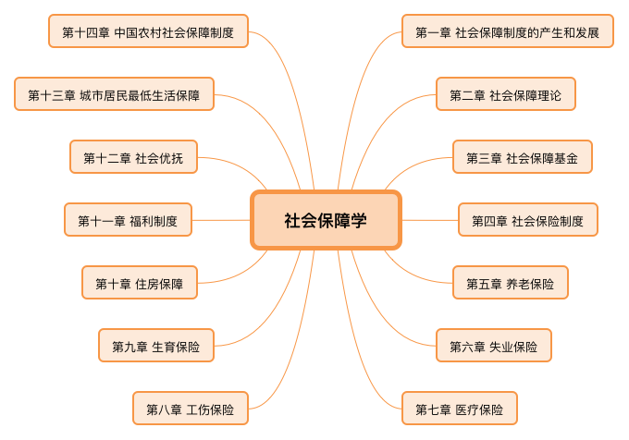

Slide 3
题型 | 题量 | 分值
单项选择题 | 20题 | 20分
多项选择题 | 5题 | 10分
名词解释题 | 4题 | 20分
简答题 | 6题 | 30分
论述题 | 2题 | 20分
满分100分，考试时间150分钟

Slide 4
第二章 社会保障理论

Slide 5
第二章 社会保障理论
第一节 西方社会保障理论主要流派
第二节 西方社会保障理论的特点
第三节 西方社会保障理论发展中的几个关系问题
第四节 马克思主义社会保障理论

Slide 6
产生与发展
民主社会主义学派
基本观点
评价
产生与发展
西方社会保障理论主要流派
自由主义学派
基本观点
评价
产生与发展
中间道路学派
基本观点
评价

Slide 7
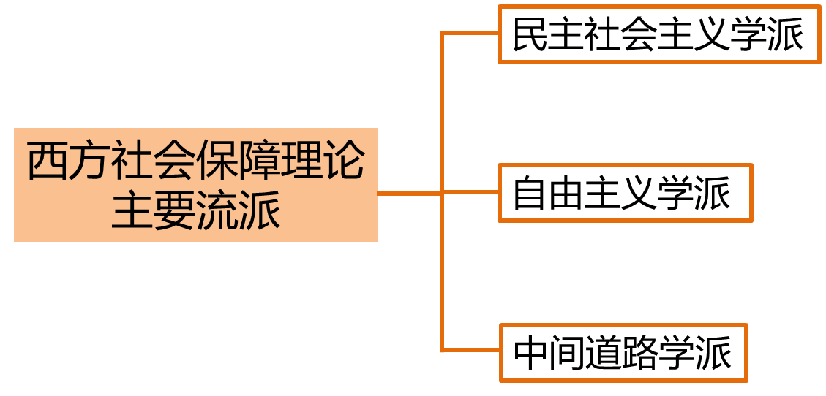
2.1.0 西方社会保障理论中最为活跃的三大流派
2 社会保障理论
2.1 西方社会保障理论主要流派
社会保障制度的萌芽，最早出现在17世纪的英国。19世纪末，在德国建立的现代社会保险方式的雏形，标志着社会保障开始走上国家化、社会化的轨道，为以后许多国家建立“从摇篮到坟墓”的完整社会保障体系奠定了基础。。
选择题
Notes:
1601年，伊丽莎白《济贫法》的颁布正式宣告了国家对劳动者安全保障问题的介入。 第二次世界大战后，受凯恩斯主义的影响，以《贝弗里奇报告》为蓝本，英国首先建成了福利国家，之后，欧洲各国纷纷效仿）。
70年代，西方国家爆发了严重的经济滞胀，英、美等国的“右翼”政府相继上台，社会保障改革成为这些政府施政的重点之一。

Slide 8
2.1.0 西方社会保障理论中最为活跃的三大流派
2 社会保障理论
2.1 西方社会保障理论主要流派
西方社会保障理论最早可以追溯到18-19世纪以边沁、约翰·密尔、亚当·斯密和大卫·李嘉图为代表的自由放任主义。
选择题
“中间道路”学派
民主社会主义学派
自由主义学派
西方社会保障理论中
最为活跃的三大流派
选择题
Notes:
西方社会保障理论最早可以追溯到18-l9世纪以边沁、约翰•密尔、亚当•斯密和大卫•李嘉图为代表的自由放任主义。他们坚持功利主义的自由主义理论基础，崇尚个人自由，主张国家和政府对经济和社会生活采取“放任主义”和“不干涉原则”。
到了19世纪后期，随着资本主义的发展和阶级的分化，由经济危机引发的社会和阶级矛盾加剧。以英国工业革命为标志的生产力发展，产生了高度集中的社会化大生产模式，导致了传统家庭保障的危机。20世纪30年代，西方经济危机使政府对经济的干预成为潮流、第二次世界大战后。受凯恩斯主义的影响，以《贝弗里奇报告》为蓝本，英国首先建成了福利国家，之后，欧洲各国纷纷效仿，此时引人注目的是民主社会主义学派和“中间道路”学派两支社会保障理论流派。
70年代，西方国家爆发了严重的经济滞胀，英、美等国的“右翼”政府相继上台，社会保障改革成为这些政府施政的重点之一，以哈耶克、弗里德曼为代表的新自由主义对社会保障政策的制定产生着深刻影响。进入90年代以后，随着科技产业革命的快速发展以及经济全球化的日益加剧，在社会保障领域又出现了“第三条道路”学派。新老自由主义学派、民主社会主义学派以及“中间道路”学派，可以说是西方社会保障理论中最为活跃的三大流派。

Slide 9
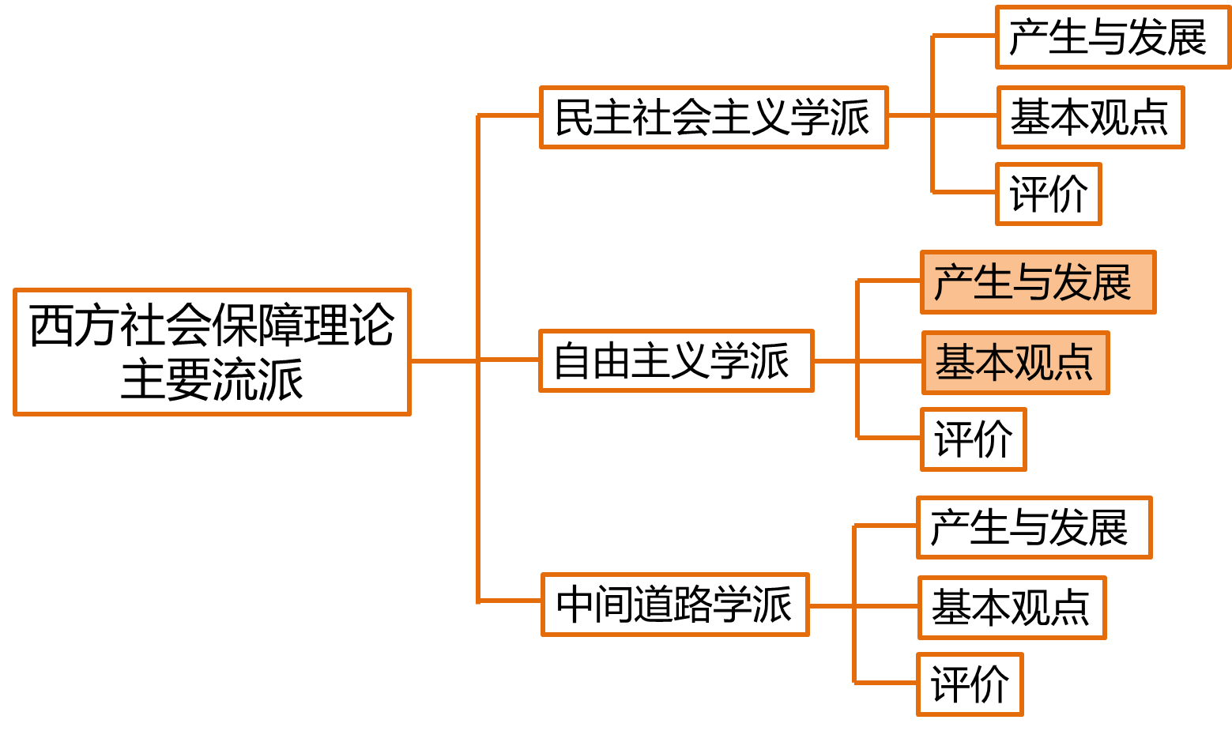
2.1.2.2 自由主义学派的基本观点
2 社会保障理论
2.1 西方社会保障理论主要流派
2.1.2 二、自由主义学派
选择题
2.1.2.1 自由主义学派的产生与发展
产生于18-19世纪，其代表人物有亚当·斯密、边沁、穆勒。
成熟于20世纪70年代
Notes:
自由主义实际上分为古典自由主义和新自由主义。古典自由主义产生于18-19世纪，其代表人物有亚当·斯密、边沁、穆勒，主张自由竞争，强调国家不应干预经济。古典自由主义思想在整个19世纪引导着西方国家政府的政策，一直持续到20世纪早期。
到20世纪70年代，以哈耶克和弗里德曼为代表的新自由主义，进一步倡导市场经济及自由竞争，反对国家对经济和社会生活的干预，认为自由是人的不可侵犯的权利。新自由主义在政治上以70年代末撒切尔夫人和80年代里根政府为其行为的代言人，在经济政策和社会福利实施方案上，都强调以市场自由经济为主导，放弃国家干预。正因为如此，有的学者认为，新自由主义从根本上说是亚当·斯密的经济观和穆勒等人的政治理论的一种综合。

Slide 10
2.1.2.2 自由主义学派的基本观点
2 社会保障理论
2.1 西方社会保障理论主要流派
2.1.2 二、自由主义学派
选择题
2.1.2.3 自由主义学派的基本观点
全面否定：福利国家的普遍福利政策
推崇：个人自由，以个人自由为基础的私人企业制度和自由市场制度是迄今为止所能选择的最好制度。
观点：实行计划经济更是一条“通向奴役的道路”
Notes:
自由主义学派认为，以个人自由为基础的私人企业制度和自由市场制度是迄今为止所能选择的最好制度。
1.该学派认为，以个人自由为基础的私人企业制度和自由市场制度是迄今为止所能选择的最好制度。
2.该学派主张市场经济下的自由竞争，反对国家对经济和社会生活的干预，认为人的自由是不可侵犯的，强调对个人自由的保护，包括使个人权利和私有财产免受侵犯。
3.该学派全面否定福利国家的普遍福利政策。

Slide 11
2.1.1.1 民主社会主义学派的产生与发展
2 社会保障理论
2.1 西方社会保障理论主要流派
2.1.1 一、民主社会主义学派（了解）
第三阶段
第二阶段
19世纪中叶—第一次世界大战前
第一阶段
2.1.1.1 产生与发展
两次世界大战之间
第二次世界大战以后
Notes:
1.
第一阶段主要是从 19 世纪中叶到第一次世界大战以前，第一次世界大战从1914年8月开始到1918年11月,历时4年3个月,德国的“讲坛社会主义”和英国的“费边社会主义”。他们反对自由放任的资本主义举措，主张国家干预经济，鼓吹劳资合作和推行社会保险，缩短劳动时间，改善劳动条件
第二阶段主要是在两次世界大战之间，第二次世界大战发生在1939年9月1日到1945年9月2日。英国经济学家庇古提出的福利经济学和凯恩斯的“充分就业”思想。
第三阶段主要是第二次世界大战以后，英国工党提出的“公平分配收入”“混合经济”等理论主张。

Slide 12
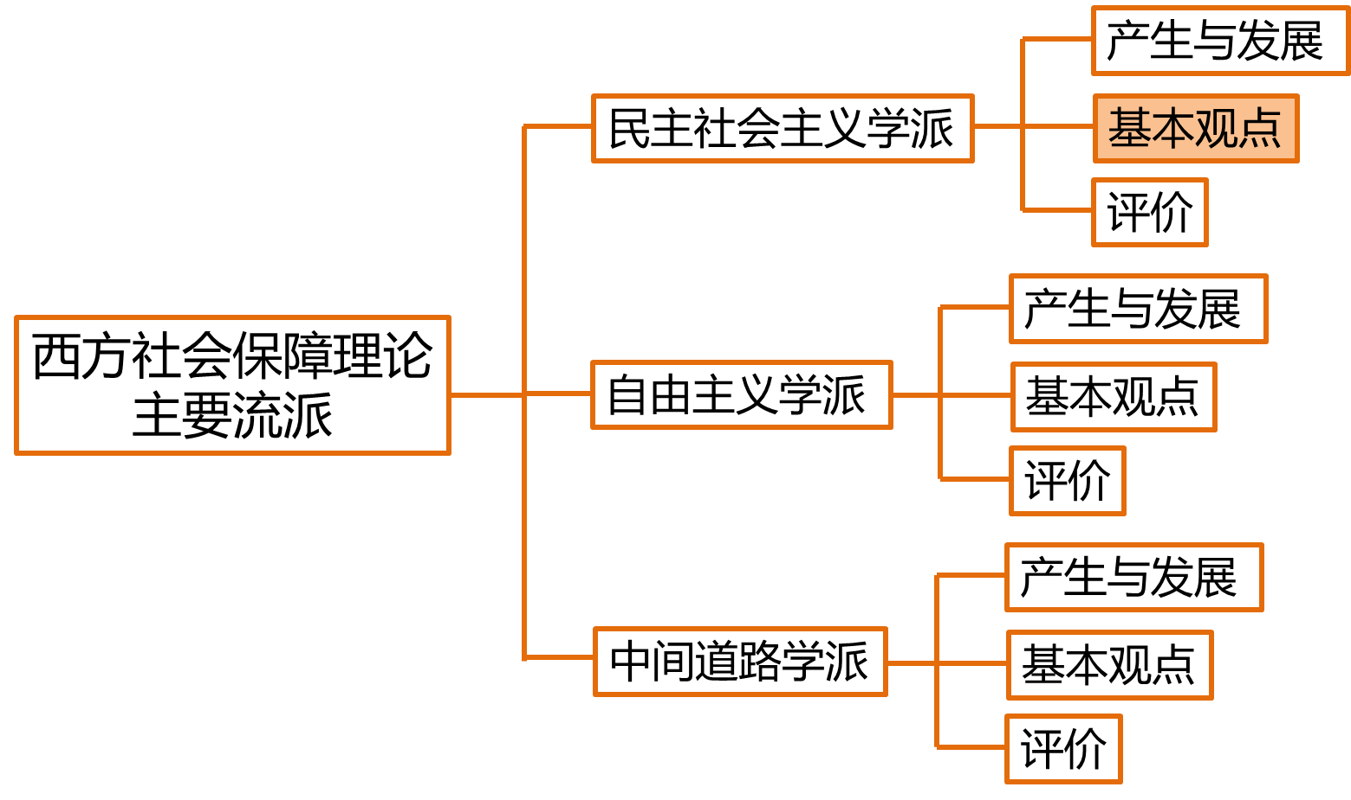
2.1.1.2 民主社会主义学派的基本观点
2 社会保障理论
2.1 西方社会保障理论主要流派
2.1.1 一、民主社会主义学派
选择题
2.1.1.2 基本观点
1、经济上，主张采取混合经济与国家干预并行的模式；
2、主张国有化和计划经济推进福利国家政策，提倡劳资合作。
Notes:
1。主张国有化和计划经济推进福利国家政策，提倡劳资合作，强调通过高额累进税对收入和财富进行再分配，以使无法从市场中满足需要的个人和家庭得到支持。
在政府与市场的关系上，认为国家对公民的福祉承担着重要的责任，政府的角色是为社会中有需要的个人提供资金和服务，只有这样才能维护社会公平。市场具有重要作用，但市场的副作用也是很大的，因而必须加以限制并进行规范。
混合经济是指既有市场调节，又有政府干预的经济。
偏社会主义

Slide 13
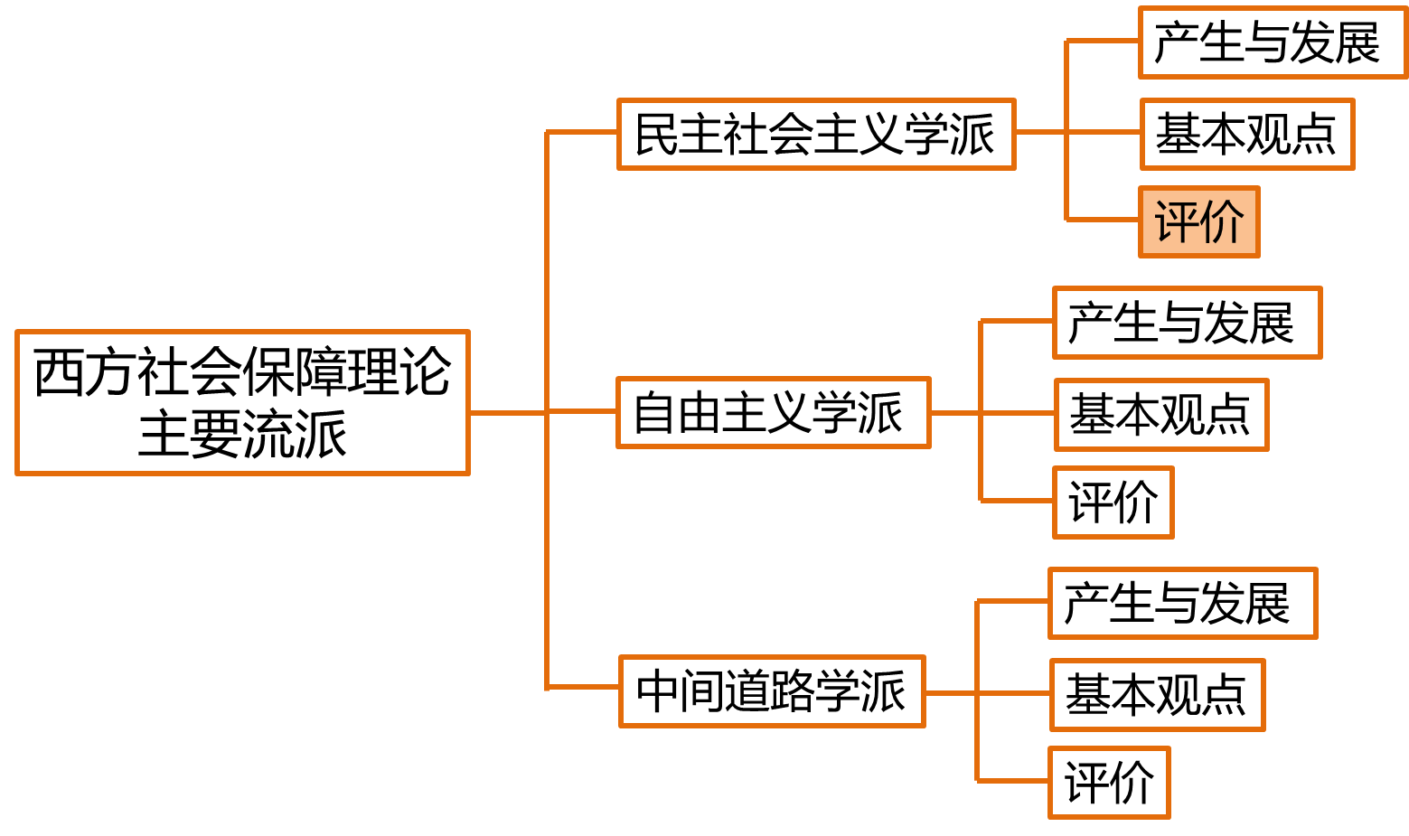
2.1.1.3 对民主社会主义学派的评价
2 社会保障理论
2.1 西方社会保障理论主要流派
2.1.1 一、民主社会主义学派
选择题
2.1.1.3 对民主社会主义学派的评价
▶ 民主社会主义学派的许多观点和主张，是西欧、北欧福利国家实施普遍福利政策的理论依据。
Notes:
但是，民主社会主义学派提出的收入均等化、福利社会化、就业充分化、国有化等主张，在福利国家广泛推行高标准、广范围、多项自的普遍福利政策，随着社会的发展，受到了现实的严峻挑战，从而有必要对其进行重新的检验。

Slide 14
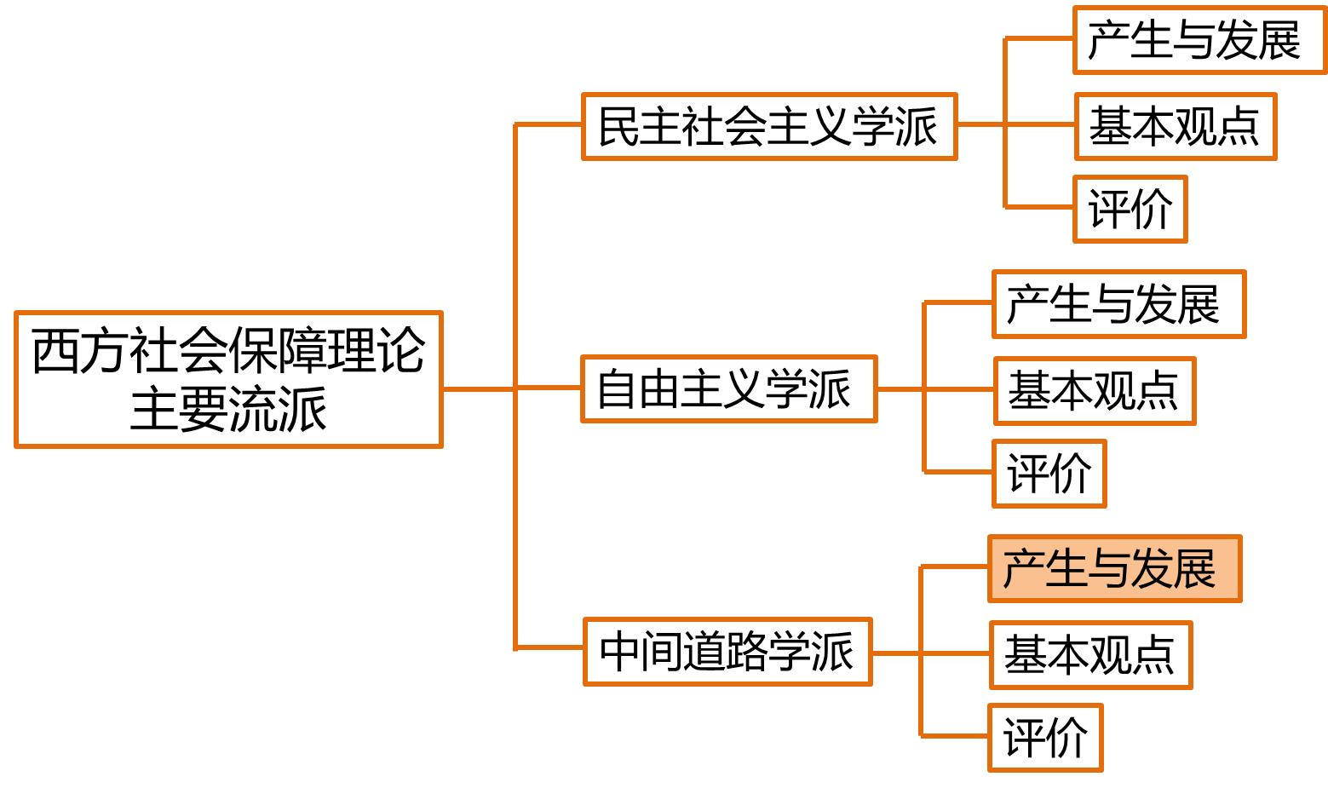
2.1.3.1 中间道路学派的产生与发展
2 社会保障理论
2.1 西方社会保障理论主要流派
2.1.3 三、中间道路学派
选择题
2.1.3.1 中间道路学派的产生与发展
中间道路理论作为一种学说或思潮，产生于20世纪30年代。
1938年，英国前首相麦克米兰出版《中间道路》(The Middle Way)一书。
▶ 既不同意完全的自由放任，也不支持民主社会主义学派的主张，既是反集体主义者，也不是反对国家干预者。这样的人后人称他们为中间道路学者。
▶ 对欧洲福利国家的建立与发展及改革产生了巨大的影响。

Slide 15
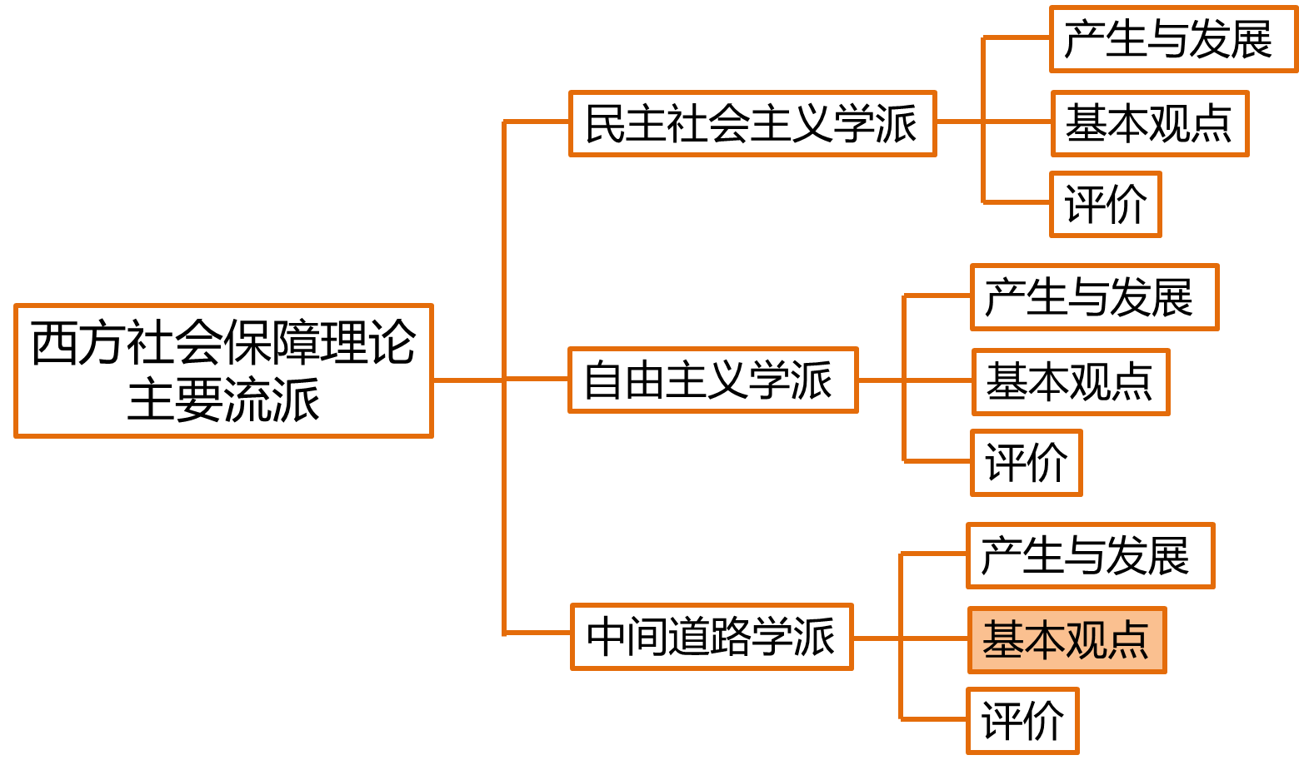
2.1.3.2 中间道路学派的基本观点
2 社会保障理论
2.1 西方社会保障理论主要流派
2.1.3 三、中间道路学派
选择题
2.1.3.2 中间道路学派的基本观点（了解）
1、在收入的分配和再分配上，中间道路学派十分强调社会的整体性；
2、中间道路学派认为国家是用来解决社会问题、消除不平等和不公正的责任主体；
3、中间道路学派强调市场自由与国家干预之间的平衡。
4、促进社会公平还应注意提高效率。
Notes:
1.在政府与市场的关系上，首先，认为国家是用来解决社会问题、消除不平等和不公正的责任主体，因此， 应对福利的提高负主要责任。 2.在收入的分配和再分配上，中间道路学派十分强调社会的整体性，为了保持其整体性，就必须维护社会的秩序和稳定。 3.在福利服务的提供上，认为国家提供福利是为了促进社会公平，同时，福利政策的制定和执行还应注意提高效率。 4.在价值取向上，中间道路学派认为，对于一个健康的社会来说，个人责任是至关重要的。
从现实情况来看，从福利国家获益最多的不是最富的人，也不是穷人，而是中产阶级。因此，在中间道路理论的影响下，福利国家的福利开支普遍大幅度地上升，为维持其政策的推行而引致的高税收和高赤字正成为经济进一步发展的绊脚石。

Slide 16
练习题：
西方社会保障理论最早可以追溯到（ ）以边沁、约翰 · 密尔、亚当 · 斯密和大卫 · 李嘉图为代表的自由放任主义。
A、17至18世纪
B、18至19世纪
C、19至20世纪
D、20至21世纪

Slide 17
练习题：
西方社会保障理论最早可以追溯到（ B ）以边沁、约翰 · 密尔、亚当 · 斯密和大卫 · 李嘉图为代表的自由放任主义。
A、17至18世纪
B、18至19世纪
C、19至20世纪
D、20至21世纪

Slide 18
练习题：
西方社会保障理论主要流派有（ ）。
A、民主社会主义学派
B、 福利主义学派
C、自由主义学派
D、凯恩斯主义学派
E、中间道路学派

Slide 19
练习题：
西方社会保障理论主要流派有（ ACE ）。
A、民主社会主义学派
B、 福利主义学派
C、自由主义学派
D、凯恩斯主义学派
E、中间道路学派

Slide 20
练习题：
民主社会主义学派的基本观点是在经济上主张采取（ ）。
A、国家干预的模式
B、混合经济的模式
C、混合经济与国家干预并行的模式
D、混合经济与自由放任并行的模式

Slide 21
练习题：
民主社会主义学派的基本观点是在经济上主张采取（ C ）。
A、国家干预的模式
B、混合经济的模式
C、混合经济与国家干预并行的模式
D、混合经济与自由放任并行的模式

Slide 22
练习题：
西欧、北欧福利国家实施普遍福利政策的理论依据是（ ）。
A、民主社会主义学派的许多观点和主张
B、自由主义学派的许多观点和主张
C、中间道路学派的许多观点和主张
D、凯恩斯主义学派的许多观点和主张

Slide 23
练习题：
西欧、北欧福利国家实施普遍福利政策的理论依据是（ A ）。
A、民主社会主义学派的许多观点和主张
B、自由主义学派的许多观点和主张
C、中间道路学派的许多观点和主张
D、凯恩斯主义学派的许多观点和主张

Slide 24
练习题：
自由主义学派的基本观点是（ ）。
A、部分否定福利国家的普遍福利政策
B、全面否定福利国家的普遍福利政策
C、全面肯定福利国家的普遍福利政策
D、部分肯定福利国家的普遍福利政策

Slide 25
练习题：
自由主义学派的基本观点是（ B ）。
A、部分否定福利国家的普遍福利政策
B、全面否定福利国家的普遍福利政策
C、全面肯定福利国家的普遍福利政策
D、部分肯定福利国家的普遍福利政策

Slide 26
练习题：
他们既不同意完全的自由放任，也不支持民主社会主义学派的主张；他们是反集体主义者，但不是反对国家干预者。因而，后人把他们称为（ ）。
A、第三条道路学派
B、民主社会主义学派
C、自由主义学派
D、中间道路学派

Slide 27
练习题：
他们既不同意完全的自由放任，也不支持民主社会主义学派的主张；他们是反集体主义者，但不是反对国家干预者。因而，后人把他们称为（ D ）。
A、第三条道路学派
B、民主社会主义学派
C、自由主义学派
D、中间道路学派

Slide 28
练习题：
在收入的分配和再分配上，（ ）学派十分强调社会的整体性，为了保持其整体性，就必须维护社会的秩序和稳定。
A、第三条道路
B、民主社会主义
C、自由主义
D、中间道路

Slide 29
练习题：
在收入的分配和再分配上，（ D ）学派十分强调社会的整体性，为了保持其整体性，就必须维护社会的秩序和稳定。
A、第三条道路
B、民主社会主义
C、自由主义
D、中间道路

Slide 30
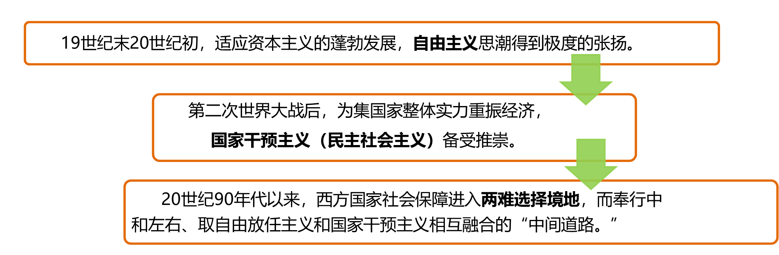
2 社会保障理论
2.1 西方社会保障理论主要流派
西方社会保障理论发展的大致脉络
简答/论述题

Slide 31
第二章 社会保障理论
第一节 西方社会保障理论主要流派
第二节 西方社会保障理论的特点
第三节 西方社会保障理论发展中的几个关系问题
第四节 马克思主义社会保障理论

Slide 32
公平与效率的关系问题始终是其研究的核心
西方社会保障
理论的特点
理论研究内容逐步扩大并系统化
西方社会保障经济理论对西方社会保障模式演变产生了导向作用

Slide 33
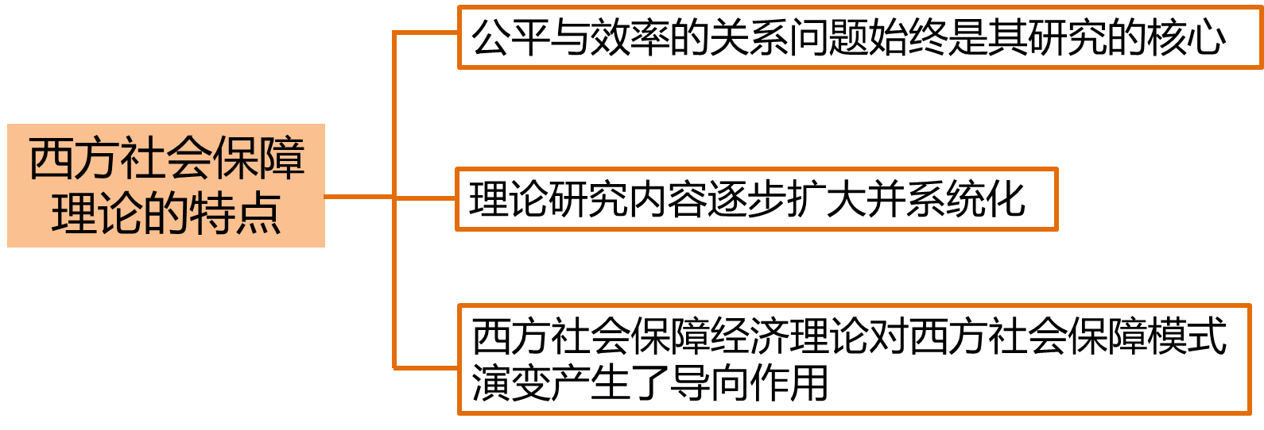
2.2.1 一、公平与效率的关系问题始终是其研究的核心
2 社会保障理论
2.2 西方社会保障理论的特点
2.2.1 一、公平与效率的关系问题始终是其研究的核心
选择题
1、公平与效率的关系问题是西方社会保障经济理论最显著的特征。
2、凯恩斯的《就业、利息和货币通论》
Notes:
2.标志着“凯恩斯主义”的形成。这一理论流派对西方现代社会保障理论做出了很大贡献。凯恩斯认为，一个国家的经济和就业状况是由社会有效需求决定的。国家必须走积极干预经济的道路，通过扩大财政支出，甚至采取赤字财政政策，大幅度提高盾民的生活福利，扩大社会公共福利，加快基础设施建设，刺激有效需求增长，实现充分就业和实行社会保障。
凯恩斯的经济学产生于20世纪30年代的经济大萧条过程中，其《就业、利息和货币通论》主要是为了寻找资本主义大萧条的原因及其救治措施。

Slide 34
2.2.1 一、公平与效率的关系问题始终是其研究的核心
2 社会保障理论
2.2 西方社会保障理论的特点
简答题（1701,1601）
一、公平与效率的关系问题始终是其研究的核心；
二、理论研究内容逐步扩大并系统化；
三、西方社会保障经济理论研究对西方社会保障模式的演变产生了导向作用。
Notes:
3.在原来单一的经济稳定功能的基础上，逐步形成了经济调节、再分配等多项功能，并与一国的宏观经济政策日益融合在一起，探讨如何使一国的社会保障制度适应社会经济进步的要求，以推动经济的发展，同时又建立一个公平的、有激励的、可持续的社会保障制度。而在不同理论指导下建立的社会保障模式也有所不同，从作为危机管理的补救模式到作为促进经济增长手段的机制模式的转变，是与经济发展的外部环境和不同的经济发展阶段密切相关的，即一国的社会保障制度，往往是伴随看该国经济的发展.而不断得到补充和完善的。

Slide 35
练习题：
（ ）的关系问题是西方社会保障经济理论最显著的特征。
A、收入与支出
B、收入与公平
C、支出与效率
D、公平与效率

Slide 36
练习题：
（ D ）的关系问题是西方社会保障经济理论最显著的特征。
A、收入与支出
B、收入与公平
C、支出与效率
D、公平与效率

Slide 37
练习题：
（ ）的经济学产生于20世纪30年代的经济大萧条过程中，其《就业、利息和货币通论》主要是为了寻找资本主义大萧条的原因及其救治措施。
A、施耐德
B、庇古
C、凯恩斯
D、哈耶克

Slide 38
练习题：
（ C ）的经济学产生于20世纪30年代的经济大萧条过程中，其《就业、利息和货币通论》主要是为了寻找资本主义大萧条的原因及其救治措施。
A、施耐德
B、庇古
C、凯恩斯
D、哈耶克

Slide 39
第二章 社会保障理论
第一节 西方社会保障理论主要流派
第二节 西方社会保障理论的特点
第三节 西方社会保障理论发展中的几个关系问题
第四节 马克思主义社会保障理论

Slide 40
2.3.3 三、关于社会保障与福利的关系问题
选择/简答题
西方社会保障理论发展中的几个关系问题
关于社会保障与经济发展的关系问题
关于社会保障与福利的关系问题
关于社会保障与自由放任主义或国家干预主义的关系问题
关于社会保障与福利改革的关系问题
关于社会保障与可持续发展的关系问题
Notes:
1.第一，社会保障与经济发展的相互关系。社会保障的功能不仅仅局限于缓和劳资矛盾，而更重要的在于它是构建市场经济功能体系的重要环节，因而它在促进市场经济发展中起着不可缺少的作用。
2。第二，社会保障与市场机制或政府宏观调控的相互关系。西方社会保障理论虽然充分反映了自由放任主义与国家干预主义两大经济思潮兴衰交替的关系,但是它并没有有效地协调这两者的相互关系。社会保障与自由放任、社会保障与政府干预，不是一种二者必居其一的选择关系。要充分发挥社会保障在促进市场经济发展中的作用，不仅需要有市场机制的作用，而且更需要有政府的调控，尤其需要将市场机制与政府适当干预有机地结合起来。
3.只有按现代市场经济发展的要求来建立社会保障制度，并根据经济发展的变化而不断调整改革，才能使福利型社会保障制度逐步完善。
4.第四，社会保障与可持续发展的相互关系。社会保障理论不仅研究经济发展问题，而且也应该研究社会发展问题。

Slide 41
2.3.3 三、关于社会保障与福利的关系问题
选择
1、经济基础决定上层建筑，国家要实施福利政策，必须以一定的经济发展为基础。
2、现代主流经济学家将社会保障制度的保障水平提到了“福利”的高度，福利国家论者将社会保障视为福利，将建立了整套社会保障制度的国家称为“福利国家”，将社会保障的内容越扩越大，由简单的社会救济扩展到以社会福利为主的广泛内容。
3、社会保障的发展对于实现人口、经济、资源、环境与社会的可持续发展能起到一定的调节作用，特别是人口与经济、社会的可持续发展离不开社会保障的作用。

Slide 42
练习题：
从社会保障与福利的关系中可以看出（ ）。
A、只有经济发展才是最大的福利保障，忽视经济发展的社会保障理论是难以有发展基础的
B、无论经济是否发展，社会保障理论都可以顺利发展
C、只有保证公平才能讨论福利，与经济发展没有太大关系
D、无论经济是否发展，社会保障中的“福利国家”是难以实现的

Slide 43
练习题：
从社会保障与福利的关系中可以看出（ A ）。
A、只有经济发展才是最大的福利保障，忽视经济发展的社会保障理论是难以有发展基础的
B、无论经济是否发展，社会保障理论都可以顺利发展
C、只有保证公平才能讨论福利，与经济发展没有太大关系
D、无论经济是否发展，社会保障中的“福利国家”是难以实现的

Slide 44
第二章 社会保障理论
第一节 西方社会保障理论主要流派
第二节 西方社会保障理论的特点
第三节 西方社会保障理论发展中的几个关系问题
第四节 马克思主义社会保障理论

Slide 45
马克思、恩格斯关于社会保障理论的论述
列宁对社会主义社会保障理论的阐述
马克思主义
社会保障理论
我国新民主主义革命时期和社会主义建设初期社会保障理论的发展
马克思主义社会保障理论在当代中国的发展

Slide 46
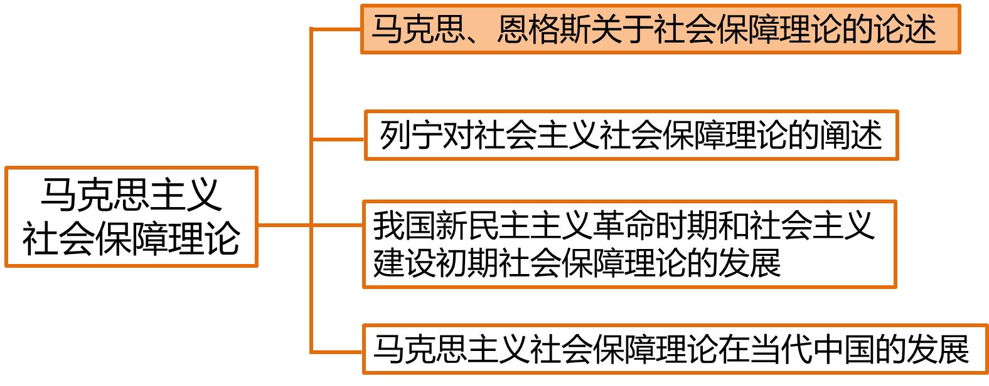
2.4.1 一、马克思、恩格斯关于社会保障理论的论述
2 社会保障理论
2.4 马克思主义社会保障理论
2.4.1 一、马克思、恩格斯关于社会保障理论的论述
选择/简答题
马克思、恩格斯在揭示资本主义经济发展规律的同时，也对社会保障理论进行了研究。概括起来主要有以下几个方面:
1、揭示了社会保障制度建立的必要性；
2、阐明保险基金的来源；
3、阐述社会保障的分配；
4、阐释社会保障的功能；
5、揭露资本主义社会保障制度的实质。
工人缴纳的保险税+雇主的保险税+政府补助
适度原则
分担风险+补偿损失
社会保障金归根到底来自工人的工资扣除
Notes:
1.马克思只是从自然灾害和意外事故对生产资料所造成的损失进行补偿的角度来谈建立保险制度
3.社会保障规模取决于社会剩余产品的价值量和社会保障物品的可供量，归根到底是由社会生产力水平决定的。因此，社会保障分配要遵循适度的原则，既要体现社会保障的功能，又不能阻碍生产力的发展。

Slide 47
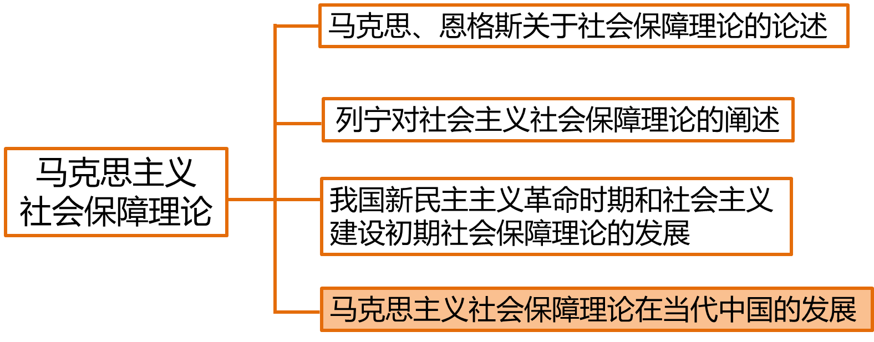
2.4.4 四、马克思主义社会保障理论在当代中国的发展
2 社会保障理论
2.4 马克思主义社会保障理论
2.4.4 四、马克思主义社会保障理论在当代中国的发展
选择题
党的十四届三中全会提出新型社会保障：
▶社会保险：职工养老保险、失业保险、医疗保险、工伤保险、生育保险、公务员养老保险、农民养老保险
▶社会救济：自然灾害救济、最低生活保障制度、乡村“五保”制度等;
▶社会福利：全民福利、残疾人福利、老年人福利、妇女儿童福利、军人福利、教育福利、住房福利
Notes:
五保户是指在中国农村中享受保吃、保穿、保医、保教（孤儿）和保葬待遇的农户。

Slide 48
2.4.4 四、马克思主义社会保障理论在当代中国的发展
2 社会保障理论
2.4 马克思主义社会保障理论
2.4.4 四、马克思主义社会保障理论在当代中国的发展
选择题
党的十四届三中全会提出新型社会保障：
▶优抚安置：军人抚恤、退伍军人安置、军属优待等
▶社会互助：社区互助、民间机构互助等
▶其他制度：公务员医疗补助、住房公积金等

Slide 49
练习题：
下列不属于马克思、恩格斯关于社会论论述的是（ ）。
A、阐明了社会保障制度的基础
B、揭示了社会保障制度建立的必要性
C、阐明保险基金的来源
D、阐述社会保障的分配

Slide 50
练习题：
下列不属于马克思、恩格斯关于社会论论述的是（ A ）。
A、阐明了社会保障制度的基础
B、揭示了社会保障制度建立的必要性
C、阐明保险基金的来源
D、阐述社会保障的分配

Slide 51
练习题：
党的十四届三中全会提出：“社会保障体系包括（ ）
以及个人储蓄积累保障。
A、社会互助
B、优抚安置
C、社会福利
D、社会救济
E、社会保险

Slide 52
练习题：
党的十四届三中全会提出：“社会保障体系包括（ ABCDE ）
以及个人储蓄积累保障。
A、社会互助
B、优抚安置
C、社会福利
D、社会救济
E、社会保险

Slide 53
第三章 社会保障基金

Slide 54
第三章 社会保障基金
第一节 社会保障基金概述
第二节 社会保障基金的筹集
第三节 社会保障基金筹集的类型
第四节 社会保障基金的管理
第五节 社会保障基金的运营

Slide 55
财政拨款
概念
社会保险费（税）
基金运营收入
来源
其他资金
社会保障金概述
抵御风险的能力
作用
保险互济的作用
基金的经济功能
特征
共担性、共济性、公益性、强制性

Slide 56
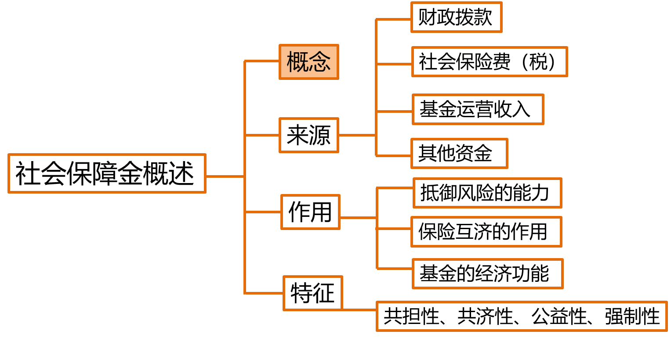
3.1.1 一、社会保障基金的概念
3 社会保障基金
3.1 社会保障基金概述
3.1.1 一、社会保障基金的概念
名词解释题
总体的社会保障基金反映着社会保障制度的总量水平。
国家
出现情况
统筹积累
社会保障专项基金
生、老、病、死、失业
单位
个人
针对“受益人”提供社会物质帮助。
Notes:
社会保障基金作为社会保障制度的现实经济基础，是一个宏观的概念，特指依法通过各种方式建立起来的用于实施各项社会保障制度的基金项目总称。一般而言，总体的社会保障基金反映着社会保障制度的总量水平。

Slide 57
3.1.1 一、社会保障基金的概念
3 社会保障基金
3.1 社会保障基金概述
3.1.1 一、社会保障基金的概念
名词解释题
社会保障基金是国家、单位及个人统筹而积累起来的专项基金，当受益人出现生、老、病、死，失业等情况时，提供给他们的一定的社会物质帮助。

Slide 58
3.1.1 一、社会保障基金的概念
3 社会保障基金
3.1 社会保障基金概述
3.1.1 一、社会保障基金的概念
名词解释题
社会救济基金
养老保险基金
社会保障基金分类
社会福利基金
医疗保险基金
社会保险基金
失业保险基金
社会优抚基金
生育保险基金
其他保险基金
工伤保险基金

Slide 59
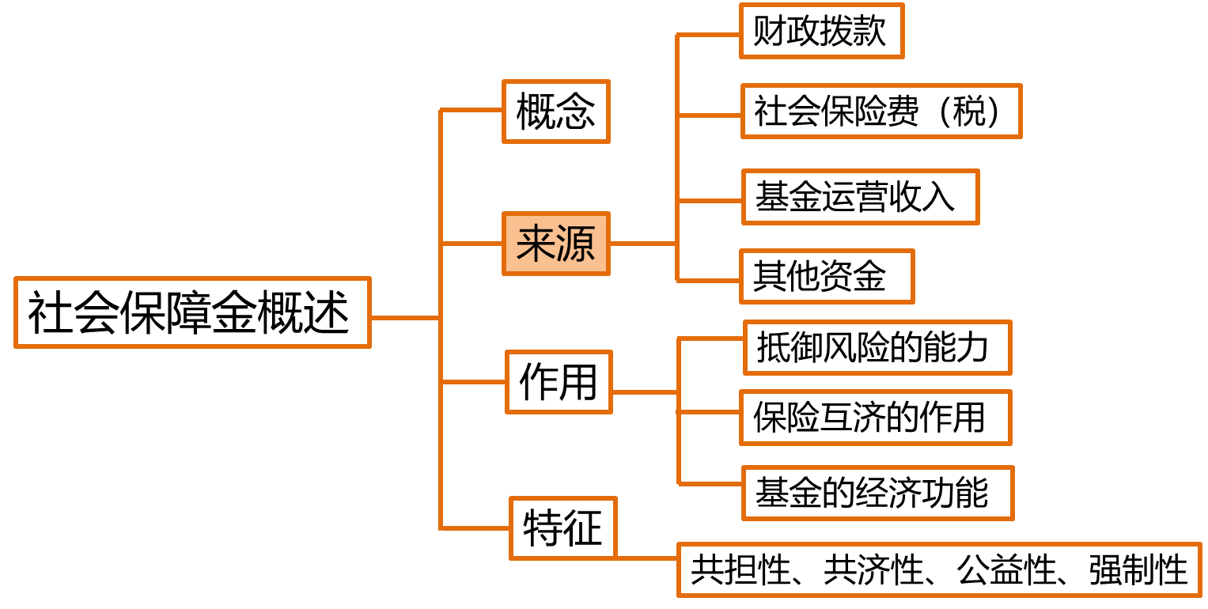
3.1.2.4 其他资金
3 社会保障基金
3.1 社会保障基金概述
3.1.2 二、社会保障基金的来源
简答/选择题
财政拨款
社会保险费(税)
通常由雇主和雇员按工资额的一定比例分担缴纳。
各国的社会保障基金主要来源
基金运营收入
募捐
其他资金
发行福利彩票
“第三次分配”
服务收费
Notes:
《全国社会保障基金投资管理暂行办法》的规定，全国社会保障基金的主要资金来源是：中央财政拨入资金；国有股减持划入的资金和股权资产；经国务院批准以其他方式筹集的资金；投资形成的投资收益。
发行福利彩票与慈善募捐是第三次分配
我国社会保障基金的主要组成部分：1.社会保险基金。
2.全国社会保障基金。
3.补充保障基金。

Slide 60
3.1.2.4 其他资金
3 社会保障基金
3.1 社会保障基金概述
3.1.2 二、社会保障基金的来源
选择题
《全国社会保障基金投资管理暂行办法》的规定，全国社会保障基金的主要资金来源是：
中央财政拨入资金；
国有股减持划入的资金和股权资产；
经国务院批准以其他方式筹集的资金；
投资形成的投资收益。
Notes:
我国社会保障基金的主要组成部分：1.社会保险基金。
2.全国社会保障基金。
3.补充保障基金。

Slide 61
练习题：
名词解释：社会保障基金
答案：
社会保障基金是国家、单位及个人统筹而积累起来的专项基金，当受益人出现生、老、病、死、失业等情况时，提供给他们的一定的社会物质帮助。

Slide 62
练习题：
在西方被经济学家们称为第三次分配的是（ ）。
A、发行福利彩票和社会募捐
B、发行货币和慈善募捐
C、发行福利彩票与慈善募捐
D、发行福利彩票和税收优惠

Slide 63
练习题：
在西方被经济学家们称为第三次分配的是（ c ）。
A、发行福利彩票和社会募捐
B、发行货币和慈善募捐
C、发行福利彩票与慈善募捐
D、发行福利彩票和税收优惠

Slide 64
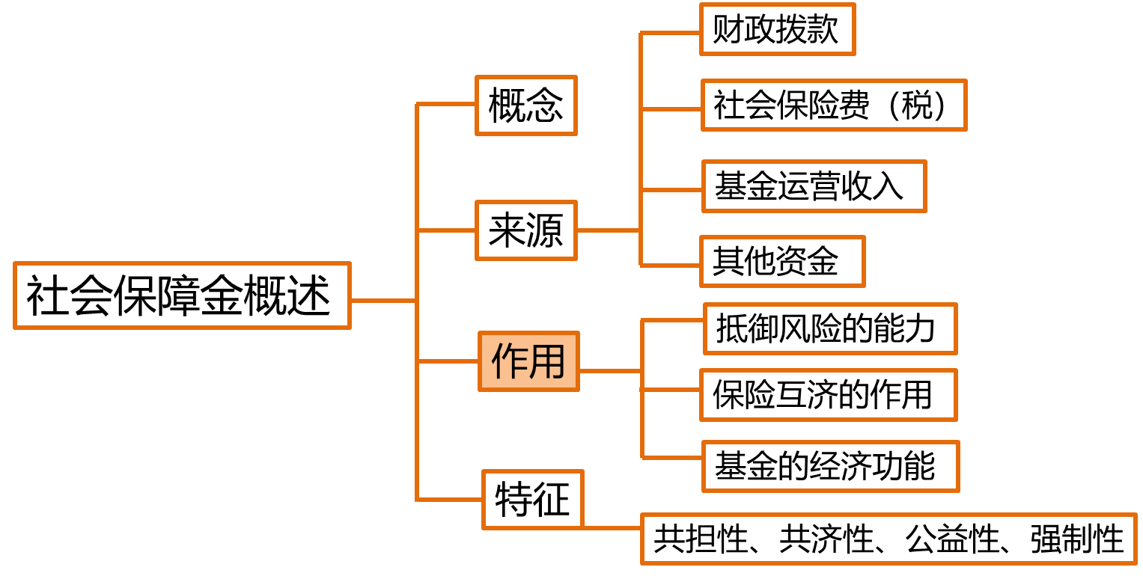
3.1.3.2 发挥保险互济的作用，增强社会的凝聚力
3 社会保障基金
3.1 社会保障基金概述
3.1.3 三、社会保障基金的作用
简答题
1、增强抵御风险的能力，保证社会的安定
2、发挥保险互济的作用，增强社会的凝聚力
在市场经济条件下，社会保险的互济性使人们在遵循市场经济的投入与收益对等的效率原则之外，又实现了互相帮助、互相关心、帮助弱者的社会公平原则。
3、发挥基金的经济功能，促进经济发展
社会保障被称为“减震器”和“安全网”

Slide 65
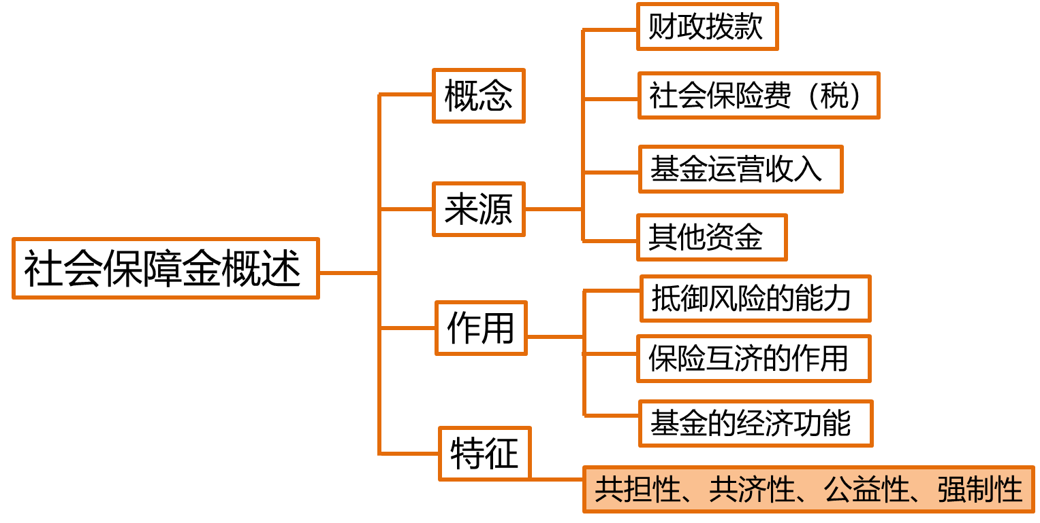

3.1.4.4 基金的强制性
3 社会保障基金
3.1 社会保障基金概述
3.1.4 四、社会保障基金的特征
简答题
1、公益性：不以营利为目的；
2、强制性：每人必须要交
3、共担性：国家、统筹单位、个人；
4、保值性：社会保障基金投资
5、监督性：社会保险基金管理机构
6、共济性：共同负担、分散风险
公共保监强

Slide 66
3.1.4.4 基金的强制性
3 社会保障基金
3.1 社会保障基金概述
3.1.4 四、社会保障基金的特征
简答题
为什么缴？
怎么缴？
怎么用？
1、公益性：不以营利为目的；
3、共担性：国家、统筹单位、个人；
4、保值性：社会保障基金投资
2、强制性：每人必须要交
5、监督性：社会保险基金管理机构
6、共济性：共同负担、分散风险

Slide 67
练习题：
在遵循市场经济的投入与收益对等的效率原则之外，又实现了互相帮助、相互关心、帮助弱者的社会公平原则是（ ）。
A、社会保险的互济性
B、社会保险的强制性
C、社会保险的普遍性
D、社会保险的投资性

Slide 68
练习题：
在遵循市场经济的投入与收益对等的效率原则之外，又实现了互相帮助、相互关心、帮助弱者的社会公平原则是（ A ）。
A、社会保险的互济性
B、社会保险的强制性
C、社会保险的普遍性
D、社会保险的投资性

Slide 69
练习题：
社会保障基金由保险经办机构通过投资收益使其价值量增多体现了（ ）。
A、基金的共济性
B、基金的公益性
C、基金的保值性
D、基金的共担性

Slide 70
练习题：
社会保障基金由保险经办机构通过投资收益使其价值量增多体现了（ C ）。
A、基金的共济性
B、基金的公益性
C、基金的保值性
D、基金的共担性

Slide 71
练习题：
简述社会保障基金的特征。
答案：（1）共担性；（2）共济性；（3）公益性；（4）强制性；（5）保值性；（6）监督性。

Slide 72
第三章 社会保障基金
第一节 社会保障基金概述
第二节 社会保障基金的筹集
第三节 社会保障基金筹集的类型
第四节 社会保障基金的管理
第五节 社会保障基金的运营

Slide 73
筹集社会保障基金的原则
社会保障基金的筹集方式
社会保障基金的筹集
我国社会保障基金筹集的现状及问题
社会保障基金筹集的新途径

Slide 74
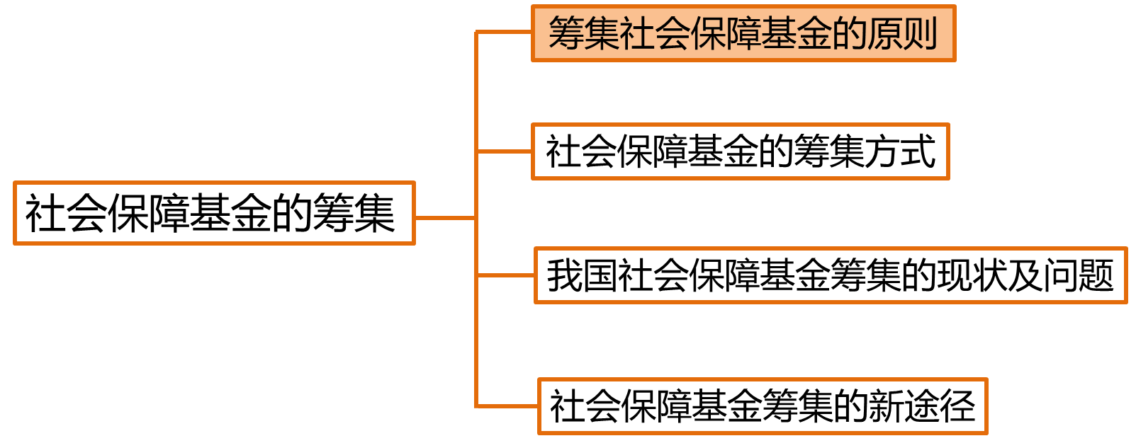
3.2.1 一、筹集社会保障基金的原则
3 社会保障基金
3.2 社会保障基金的筹集
3.2.1 一、筹集社会保障基金的原则
选择题
（一）兼顾社会目标、经济目标和政治目标，同时兼顾长期目标和短期目标，实现公平与效率相结合。
（二）重视宏观制度方式选择，同时也应重视微观领域的技术设计与应用
（三）模式的选择要对应不同的社会保障项目
Notes:
1.社会保障基金，特别是积累型的社会保障基金，涉及宏观经济中的积累与消费的关系问题。科学地确定社会保险基金在国民生产总值中的比重，确定企业和员工社会保险基金的负担程度，这对于社会保障的可持续发展和保证国民经济的正常运行是十分重要的。
2.社会保障基金的筹集与运用是操作性非常强的制度，在很多情况下，诸如待遇标准、受保障条件以及管理框架等关键技术，往往对制度的实施效果起决定性的作用。不重视关键管理技术，即使选择好的模式也不可能确保成功。从宏观制度方式选择看，社会保障基金的筹集必须在明确保障模式，待遇标准、受保障条件下确定筹资比例、筹资方式。社会保障项目繁多，不同保障项目有不同的保障模式，社会保障基金的筹集渠道不尽相同，因此，必须重视微观领域的技术设计与应用，以求得理想的实践效果。
3.社会保障项目不同，社会保障基金的筹集模式自然也不同。养老保险、医疗保险基金由国家、企业单位和个人三方共同负担、合理确定三方出资比例，采取社会统筹与个人账户相结合的模式；失业保险基金筹集由国家、企业单位和个人
三方共同负担、合理确定三方出资比例；社会救济或救助应由政府和集体负担逐步向全部由政府负担过渡，并辅之以社会募捐；社会福利由政府和集体负担，有些社会福利项目要提倡社会募捐。

Slide 75
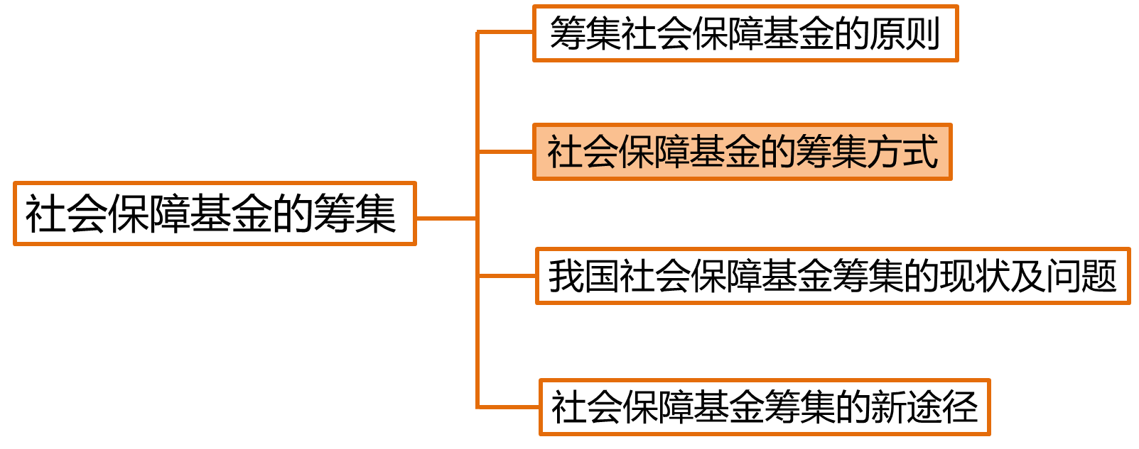
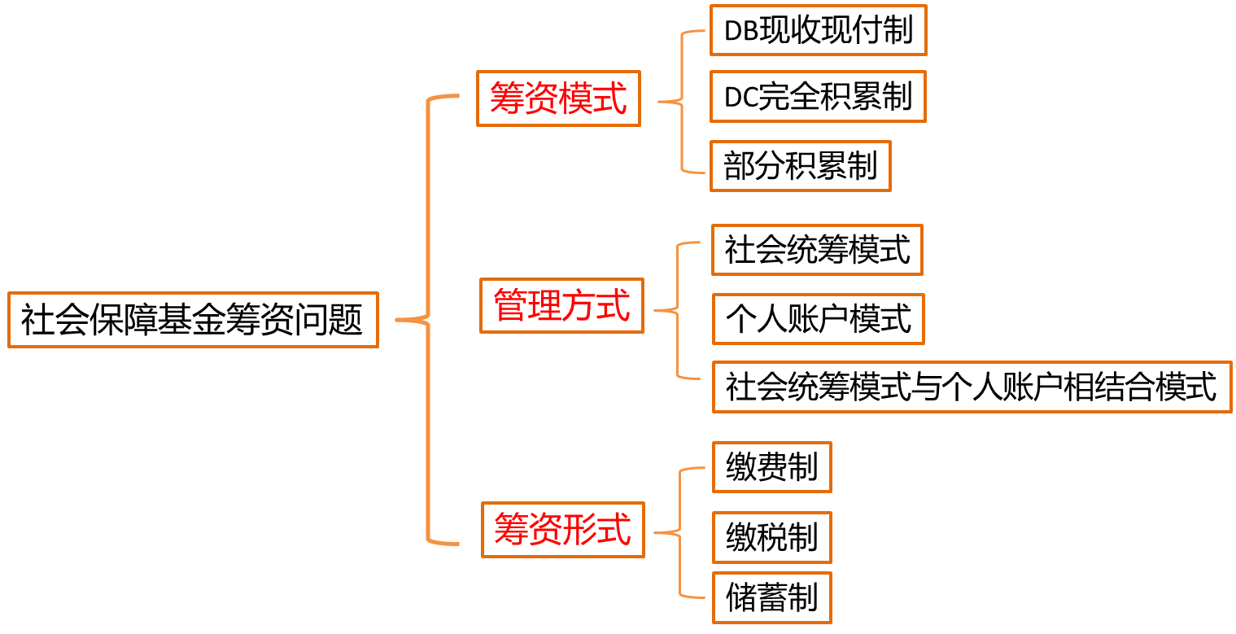
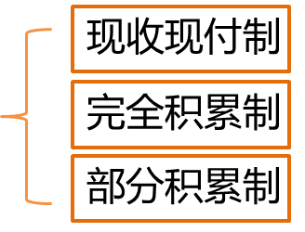
3.2.2.1 社会保障基金筹资模式、管理方式及筹资形式的比较
3 社会保障基金
3.2 社会保障基金的筹集
3.2.2 二、社会保障基金的筹集方式
选择/简答题
Notes:
社会保障基金的筹资形式有缴费制、缴税制和储蓄制。

Slide 76
3.2.2.1 社会保障基金筹资模式、管理方式及筹资形式的比较
3 社会保障基金
3.2 社会保障基金的筹集
3.2.2 二、社会保障基金的筹集方式
选择/简答题
分类 | 模式 | 特点 | 优点 | 缺点
筹 资 模 式 | 现收现付制 | 社会共济性较强， 费率调整灵活并易于操作 | 受通货膨胀和利率波动的 影响较小 | 难以应付经济发展、 人口老龄化趋势的需要
 | 完全积累制 | 在较长时期内保持 相对稳定的缴费率 | 具有较强的储蓄功能， 不存在支付危机 | 容易受物价波动和 通货膨胀的影响
 | 部分积累制 | 相对较为稳定 | 筹资对象易于接受，又能在 一定程度上满足支付需要 | 确定收费率以及基金 的储备额度相对较难

Slide 77
3.2.2.1 社会保障基金筹资模式、管理方式及筹资形式的比较
3 社会保障基金
3.2 社会保障基金的筹集
3.2.2 二、社会保障基金的筹集方式
选择/简答题
分类 | 类别 | 特点 | 优点 | 缺点
管理方式 | 社会统筹模式 | 统一筹集、统一管理、统一支付 | 社会公共基金， 具有很强的社会财富再分配功能 | 收缴困难，不利于 调动个人积极性
 | 个人账户模式 | 个人缴纳，自我受益 | 能够提高个人的积极性 | 共济性和互助性较差
 | 社会统筹模式与个人账户相结合模式 | 包括公共所有和 个人所有两部分 | 具有共济性， 还能调动个人积极性 | 共济性差于 社会统筹模式

Slide 78
3.2.2.1 社会保障基金筹资模式、管理方式及筹资形式的比较
3 社会保障基金
3.2 社会保障基金的筹集
3.2.2 二、社会保障基金的筹集方式
选择/简答题
分类 | 形式 | 特点 | 优点 | 缺点
筹资形式 | 缴费制 | 以缴费的形式缴纳 | 每个项目的缴纳有相关的办法 | 项目一般比较复杂
 | 缴税制 | 以税收的形式缴纳 | 具有强制性、项目简洁明了的特点 | 对相关的基础设施要求较高
 | 储蓄制 | 以储蓄的形式缴纳 | 能够提高个人的积极性 | 共济性和互助性较差
Notes:
储蓄制的缺点：共济性和互助性较差。
缴费制的缺点：项目一般比较复杂；
缴税制的缺点：对相关的基础设施要求较高。

Slide 79
3 社会保障基金
3.2 社会保障基金的筹集
3.2.3 三、我国社会保障基金筹集的现状和问题
选择题
1、资金的筹措——社会保障资金筹集方法政出多门，筹资方式不规范，缺乏法律保障，未形成全国统一的制度。
2、资金的管理——社会保障资金管理还比较混乱，缺乏强有力的监督制约机制。
3、资金的使用——社会保障资金在使用上存在漏洞，不能真正做到专款专用。

Slide 80
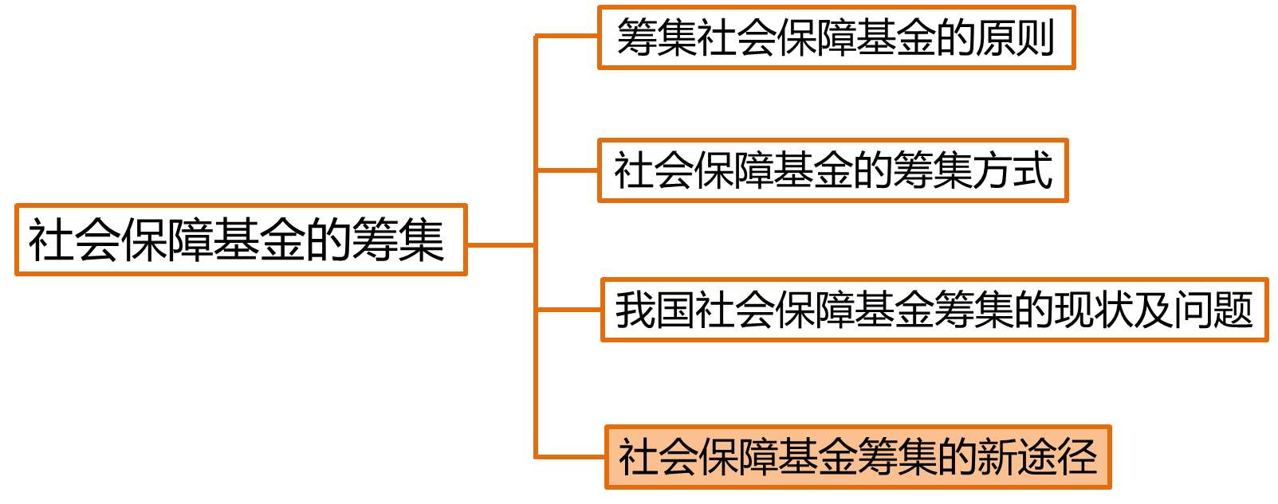

3.2.4.0 社会保障基金筹集的新途径
3 社会保障基金
3.2 社会保障基金的筹集
3.2.4 四、社会保障基金筹集的新途径
论述题
（一）开征社会保障税
（二）发行社会保障专项国债
（三）有偿转让部分国有土地的使用权
（四）发行社会保障彩票

Slide 81
练习题：
社会保障基金筹集必须兼顾（ ）。
A、社会目标
B、经济目标
C、政治目标
D、文化目标
E、教育目标

Slide 82
练习题：
社会保障基金筹集必须兼顾（ ABC ）。
A、社会目标
B、经济目标
C、政治目标
D、文化目标
E、教育目标

Slide 83
练习题：
现收现付制的优点是（ ）。
A、受通货膨胀和利率波动的影响较小
B、受通货膨胀和利率波动的影响较大
C、具有较强的储蓄功能，不存在支付危机
D、易于筹资对象接受，又能在一定程度上满足支付需要

Slide 84
练习题：
现收现付制的优点是（ A ）。
A、受通货膨胀和利率波动的影响较小
B、受通货膨胀和利率波动的影响较大
C、具有较强的储蓄功能，不存在支付危机
D、易于筹资对象接受，又能在一定程度上满足支付需要

Slide 85
练习题：
下列属于个人账户模式的优点的是（ ）。
A、个人缴纳
B、能够提高个人的积极性
C、自我受益
D、共济性和互助性较好

Slide 86
练习题：
下列属于个人账户模式的优点的是（ B ）。
A、个人缴纳
B、能够提高个人的积极性
C、自我受益
D、共济性和互助性较好

Slide 87
练习题：
社会保障基金的管理方式有（ ）。
A、国家管理模式
B、社会统筹模式
C、个人账户模式
D、社会统筹模式与个人账户相结合模式
E、国家管理模式与个人账户相结合模式

Slide 88
练习题：
社会保障基金的管理方式有（ BCD ）。
A、国家管理模式
B、社会统筹模式
C、个人账户模式
D、社会统筹模式与个人账户相结合模式
E、国家管理模式与个人账户相结合模式

Slide 89
练习题：
社会保障基金筹集的新途径不包括（ ）。
A、开征社会保障税
B、发行社会保障专项国债
C、发行社会保障彩票
D、社会捐助

Slide 90
练习题：
社会保障基金筹集的新途径不包括（ D ）。
A、开征社会保障税
B、发行社会保障专项国债
C、发行社会保障彩票
D、社会捐助

Slide 91


Slide 92

随堂考＆作业
同学们退出课堂前记得做完随堂考哦~
1、它是老师精心挑选的历年真题；
2、它能考察你对本次课程知识点的掌握；
3、课后作业明天中午12:00前完成。

